Slide 1
SEZIONE DIDATTICA SCUOLA E AMBIENTE
ORTICOLA 2024
Sabato 11 Maggio
Un laboratorio teorico-pratico sulla biodiversità e sostenibilità ambientale.
Utilizzando materiali naturali impareremo a costruire insieme rifugi urbani dedicati agli insetti utili. Ogni partecipante realizzerà poi una piccola dimora per ospitare coccinelle, forbicine e crisope: gli insetti predatori che difendono le nostre piante.

Slide 2
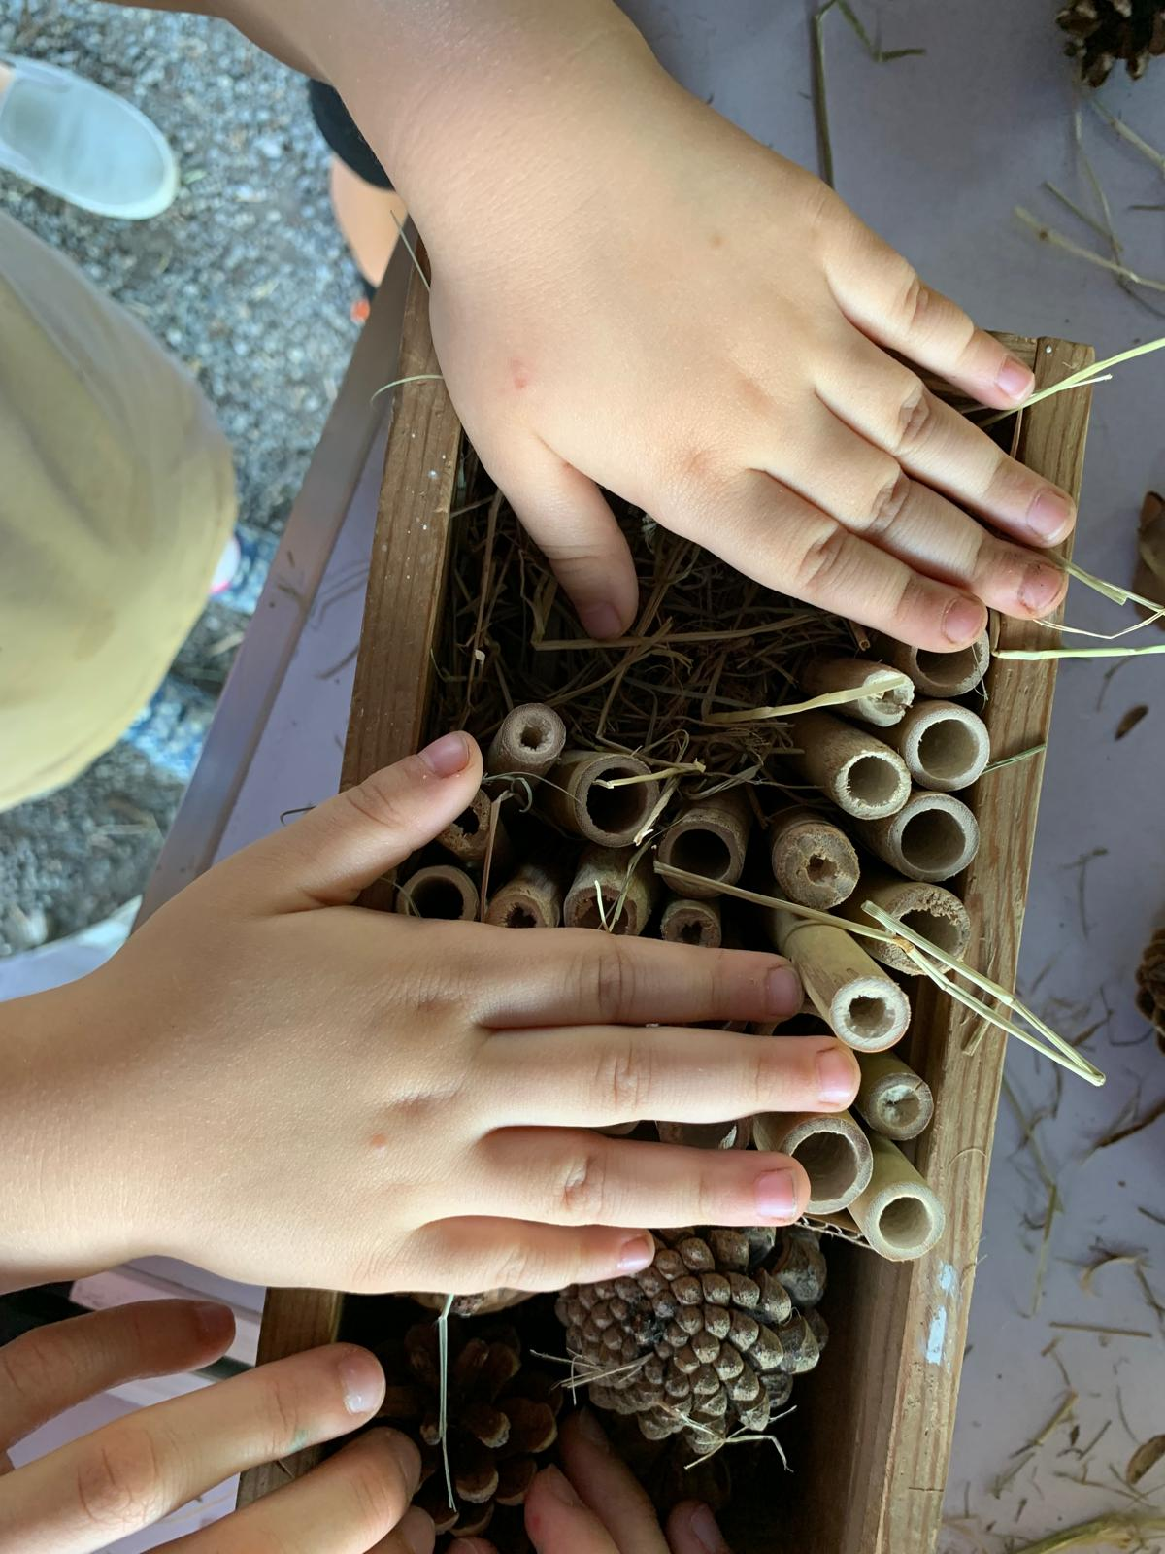
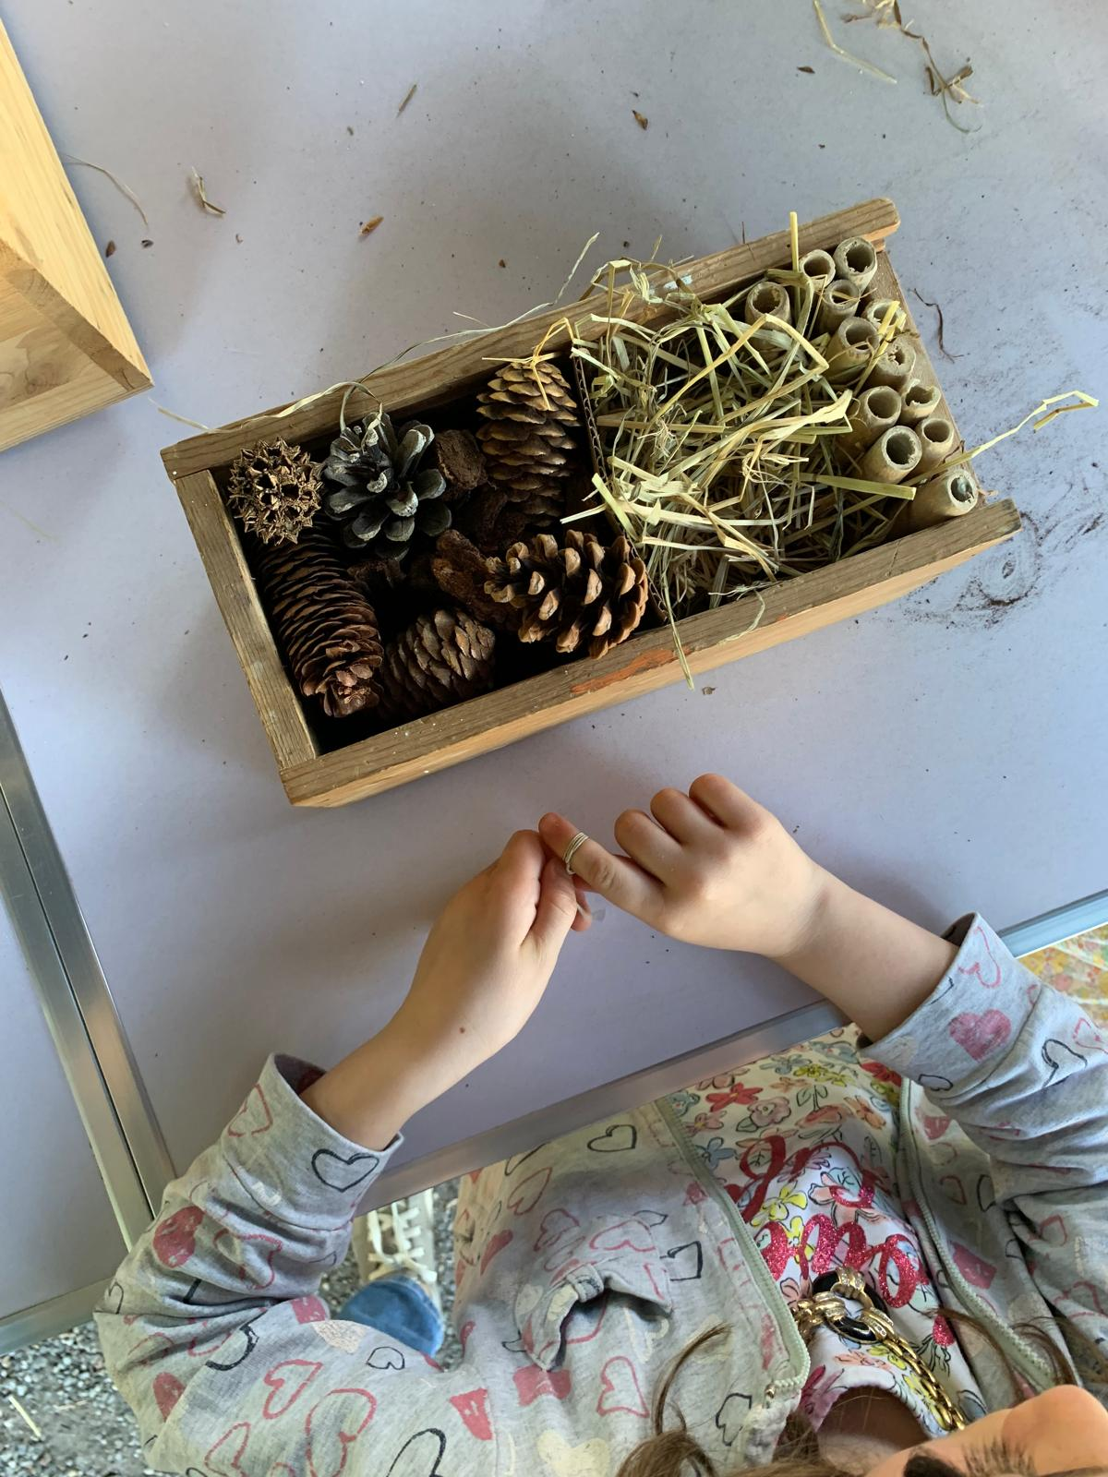
La nostra attività

Slide 3
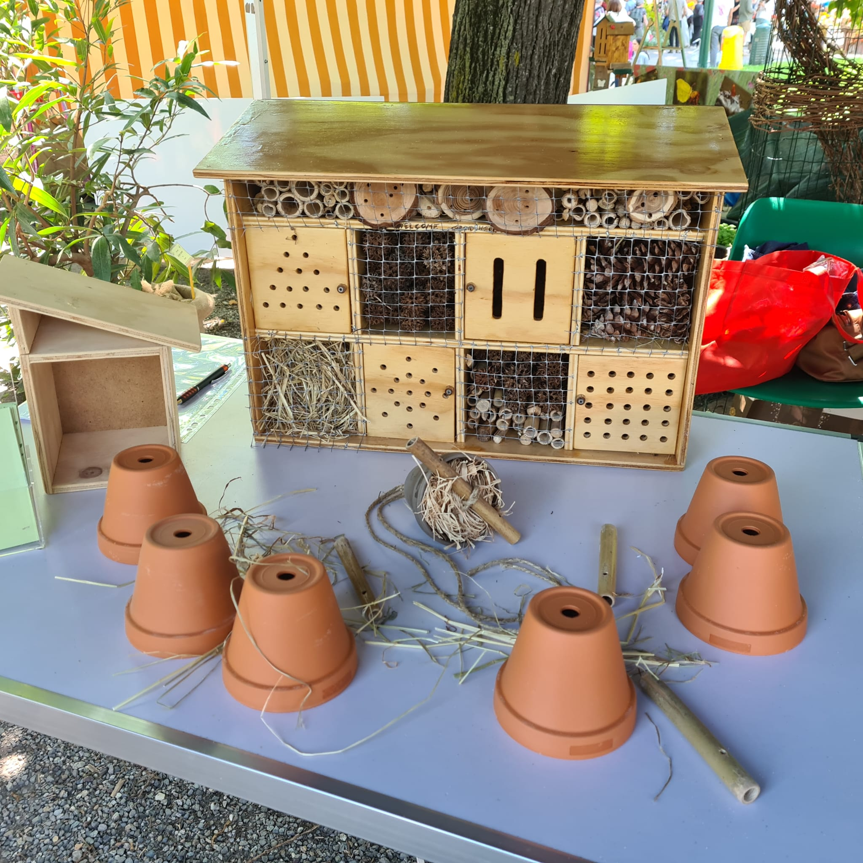
Hotel degli insetti impollinatori e predatori

